Slide 1
Förändring av Allmän basinformation och andra gemensamma dokument
- I samband med förändringar av uppmärksamhetssignalen (UMS) vid uppgradering av Cosmic den 7-8 maj 2023

Slide 2
Informationsmängder från UMS som ska dokumenteras i gemensamma dokument
Alla informationsmängder som försvinner från UMS har granskats ur ett patientsäkerhetsperspektiv.
Information gällande en patients medicinska tillstånd som inte återfinns på ett annat strukturerat sätt i patientens journal och är av sådan betydelse att det kan påverka patientens vård behöver dokumenteras enligt ny rutin i gemensamma dokument.
Förekomst av implantat, de som inte längre kan dokumenteras i uppmärksamhetssignalen
Vårdrutinavvikelse, annat - avsteg från barnvaccinationsprogrammet
Överkänslighet födoämnen ​
Överkänslighet övrigt

Slide 3
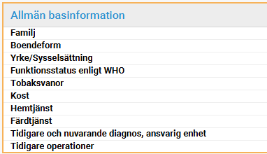
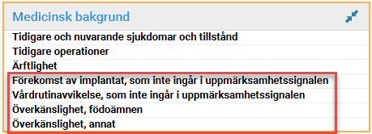
Allmän basinformation ersätts av två nya gemensamma dokument
Dokumentation ska ske direkt i de gemensamma dokumenten för säkerställa att eventuell befintlig dokumentation kompletteras/uppdateras och att oavsiktlig överskrivning undviks.
Sökord ingående i dessa gemensamma dokument kommer därför tas bort från sökordsmallar där de ingår*.
*Sökord Ärftlighet planeras avvecklas från sökordsmallar i ett senare skede.

Slide 4
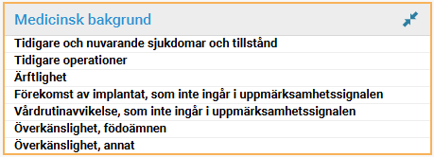
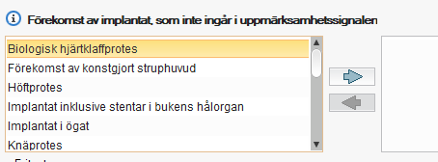
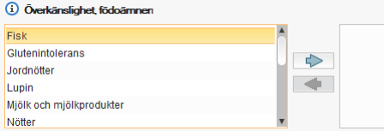
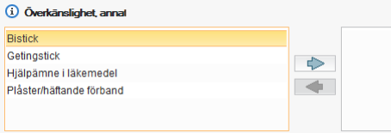
Medicinsk bakgrund
(namnbyte från Tidigare och nuvarande diagnos, ansvarig enhet)
Flervalslista med del val som hittills funnits i UMS för implantat och överkänslighet födoämnen/annat.
Fritextruta möjliggör dokumentation av överkänslighet som inte finns valbar i lista.
OBS! Reaktion, allvarlighetsgrad, verifierad/ej verifierad samt visshetsgrad ska inte dokumenteras för överkänsligheter.

Slide 5
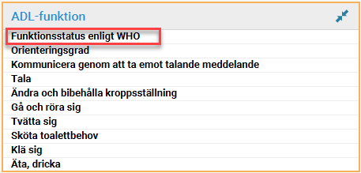
Övriga förändringar gemensamma dokument
Levnadsvanor:
Tillägg av sökord Kost från Allmän basinformation, benämning ändras till Specialkost.
Vissa specifika sökord ingående i sökordsmall Hälsoblad tas bort härifrån. Fullständig dokumentation av levnadsvanor visas som idag i journalvy Hälsoblad.
ADL-funktion:
Funktionsstatus enligt WHO flyttas hit från Allmän basinformation

Slide 6
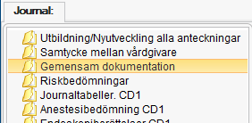
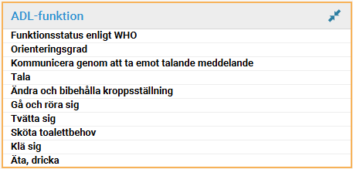
Förändrad presentation i journal
Journalvy byter namn från Gemensamma dokument till Gemensam dokumentation
Dokumenten är sorterade enligt standard till höger för alla verksamheter.
Eventuella klinikegna gemensamma dokument visas nedom dessa.
Separat vy för Allmän basinformation försvinner.

Slide 7
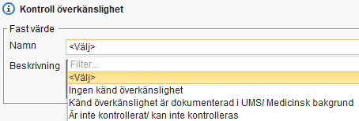
Sökord som förändras
Sökord Kontroll överkänslighet har fått förändrade formuleringar i vallist och fritextfältet är borttaget – detta för att förtydliga att sökordet är avsett endast för att dokumentera om patienten tillfrågats om överkänslighet. Eventuella förekomster av överkänslighet dokumenteras i uppmärksamhetssignalen (läkemedel) respektive gemensamma dokumentet Medicinsk bakgrund (födoämnen, annat).

